Slide 1
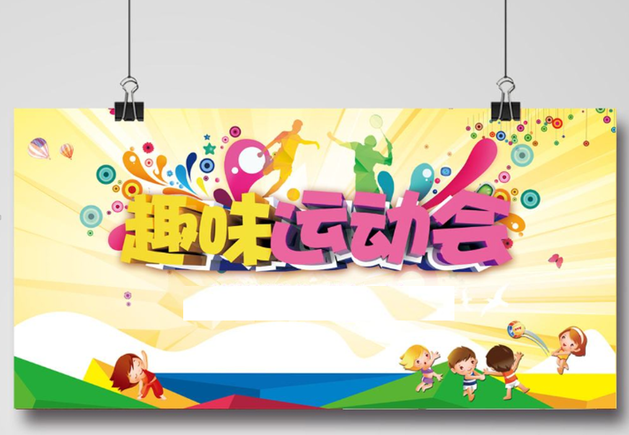


AEM WEEKEND SHARING
AEM周末分享
第 341期
AEM科技第一届“趣味运动会”

Slide 2

AEM WEEKEND SHARING
为丰富员工的业余爱好与生活，更好地展现员工风采和健康向上、充满活力的精神面貌，并培养团队合作精神，增进全体员工相互之间的交流与合作，用健康的身体素质和心理素质投身到工作中，公司特举办“第一届趣味运动会”。

Slide 3

AEM WEEKEND SHARING
比赛分为五个项目：双人混合跳绳、踢毽子、趣味篮球、趣味足球、5*100米迎面接力赛。每组队伍需依次完成五组项目，每个项目按编号指定队员参加。

Slide 4
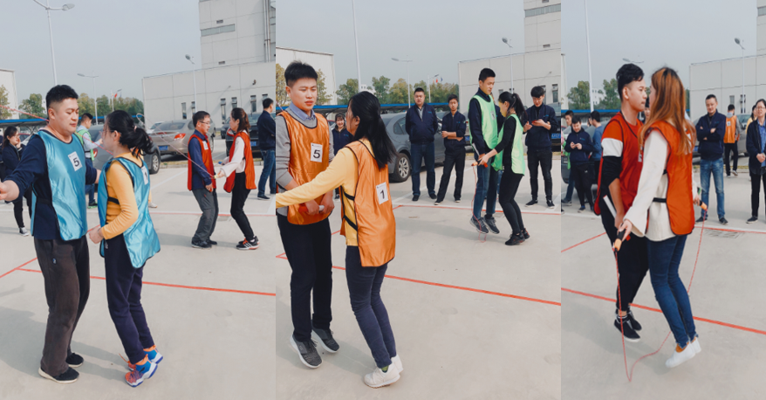
AEM WEEKEND SHARING
为了赢得比赛胜利，每个队都派出了精兵强将，赛事激烈异常。裁判员口令响起，比赛正式开始，第一项，双人混合跳绳，队员们整齐地起跳，两位队友默契配合，既保证跳跃频率，也控制节奏保证不间断，队员像轻盈的雨蝶，在一根根彩绳下轻盈的跳跃着。共同完成规定的数量，将接力棒传递至下一站运动员。

Slide 5
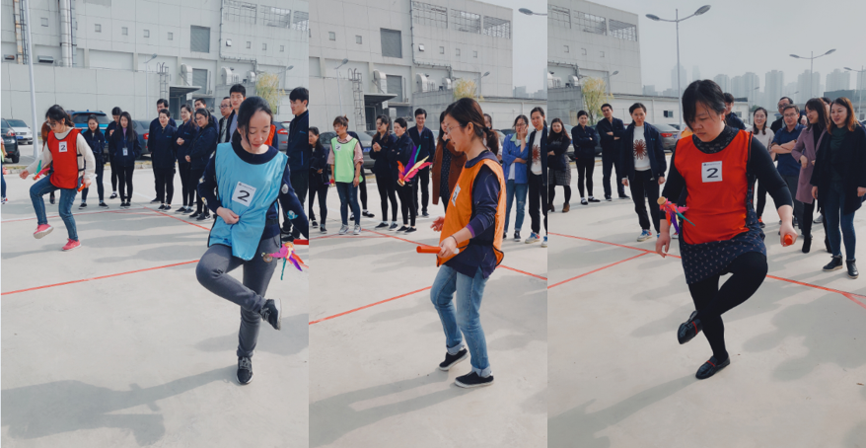
AEM WEEKEND SHARING
第二项为踢毽子，运动员接到跳绳选手的接力棒，开始完成规定数量的踢毽子，运动员除了考虑不让毽子踢飞之外，还要考虑怎样缩短完成时间，纷纷踢出看家本领，五颜六色的毽子此起彼伏，五彩的毽子在选手的脚边翻飞舞动。让我们惊喜的是不少男同胞居然是踢毽子高手，各种花式踢毽子让我们看得眼花缭乱。

Slide 6
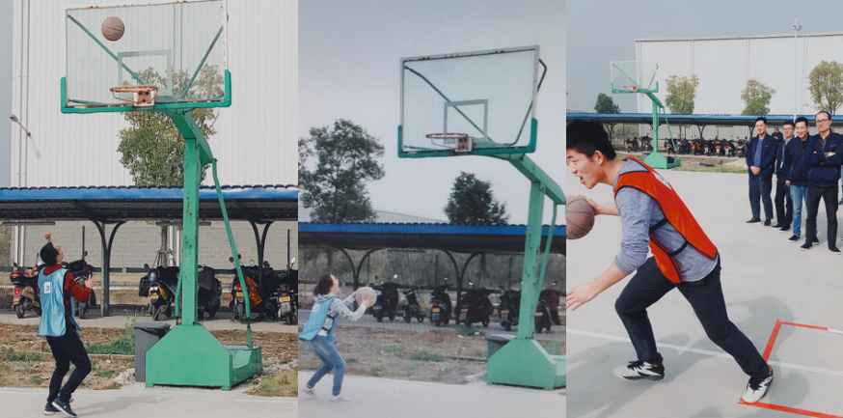
AEM WEEKEND SHARING
第三项为投篮，运动员接到项目2队友接力棒后，迅速按照指定路线运球至篮下，纵身而起，优雅地将球举过头顶，只见篮球在空中划出一道优美的弧线，准确地落入篮球框中。一次次投篮牵动着大家激动的心绪，一次次欢呼点燃了运动员们精湛的球技，观众们或是凝神注视，或是欢呼雀㕭，或是感叹惋惜……

Slide 7
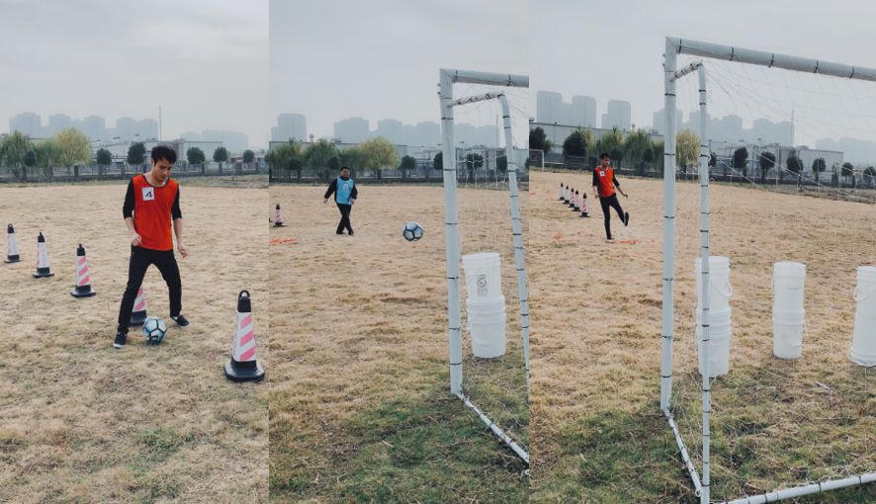
AEM WEEKEND SHARING
第四项为踢足球，运动员接到项目3队友接力棒，带着足球绕桩结束后，队员将球运行至罚球点，距离球门5米远，进行射门，虽然看起来简单，但是紧张气氛和障碍物影响下，有的人力气太大，有的人力气太小，有的人方向没有瞄准，当然很多高手进球也是毫无悬念。踢入球门过程的球碰到或撞倒障碍物视为失误，必须重新射门。这一项比赛也成为很多队伍逆袭的环节。

Slide 8
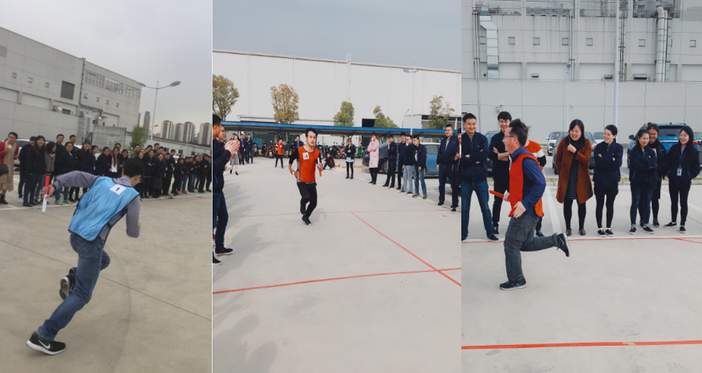
AEM WEEKEND SHARING
最精彩，最让人难忘的还是最后一项小组成员团队接力赛，速度快的队员就离弦的箭一样飞快的奔了出去，每位队员都使出了浑身解数，表现出了不凡的实力。围观的拉拉队员更是不甘示弱，加油声此起彼伏，看到精彩的表现不时响起阵阵热烈的掌声和欢呼声。

Slide 9
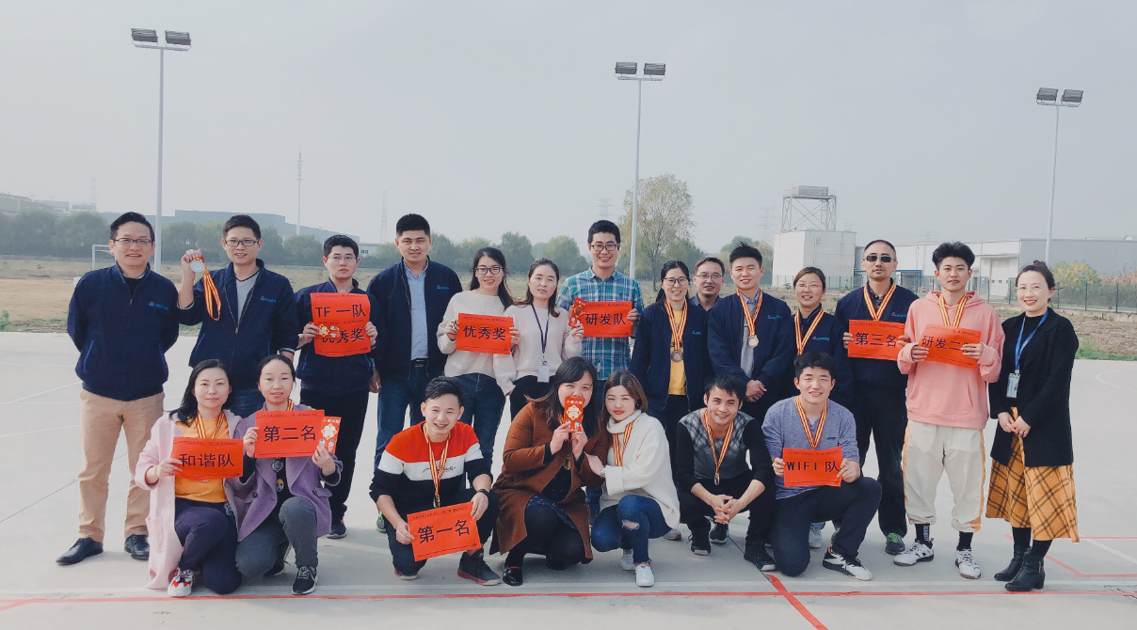
AEM WEEKEND SHARING
顽强拼搏显身手，英姿飒爽展雄风，现场气氛无比高昂与欢腾，整个赛场被欢呼呐喊声包围。经过小组赛、淘汰赛和最终决赛，由生产二部和研发工程二部组成的Wi-Fi队获得冠军。本次趣味运动会增强员工身体素质，调节员工工作压力，提高团队凝聚力和战斗力。

Slide 10


AEM WEEKEND SHARING
周末愉快！
共创 共进 共赢 共享
AEM科技人力资源部

